Slide 1

TOÁN 1

Slide 2
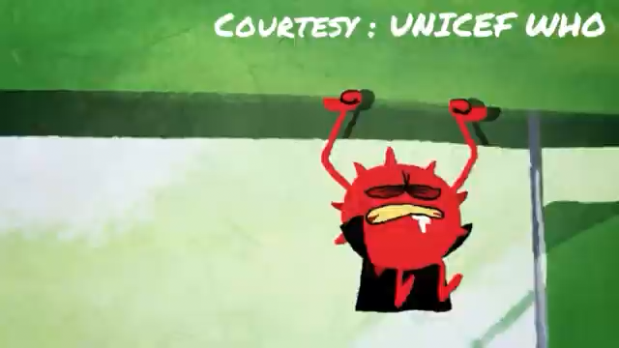
Notes:
GV giáo dục an toàn dịch bệnh

Slide 3

Bài 18
ÔN TẬP PHÉP CỘNG, PHÉP TRỪ
TRONG PHẠM VI 10
Sách Toán_trang 112

Slide 4


Tiết 1
S/106

Slide 5

1
Tính nhẩm.
a)
2 + 1 = 3
3 + 6 = 9
4 + 5 = 9
5 + 2 = 7
8 + 0 = 8
2 + 7 = 9
b)
3 – 1 = 2
9 – 6 = 3
10 – 4 = 6
4 – 2 = 2
8 – 0 = 8
6 – 3 = 3

Slide 6
2
Số?
a)
+ 3
– 4
?
+ 6
4
?
?
10
5
8
b) >; <; = ?
5 + 4 9
3 9 - 7
8 + 0 9
=
?
>
?
?
<

Slide 7
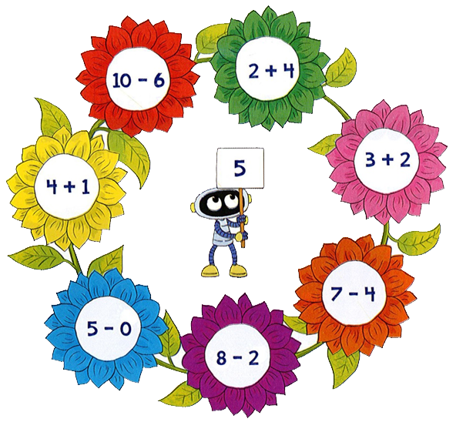
3
Những bông hoa nào ghi phép tính có kết quả bằng 5?

Slide 8
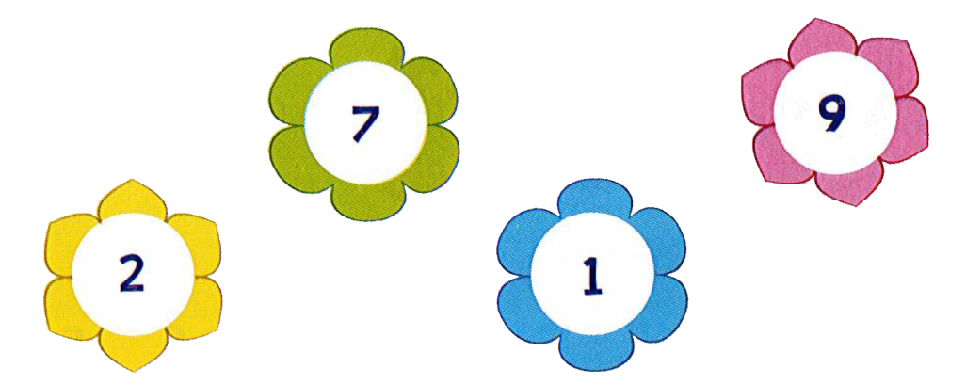


4
Từ các số dưới đây và các dấu +, -, =, em có thể lập được các phép tính đúng nào?
+
=
-
=
+
=
-
=

Slide 9

CỦNG CỐ
VÀ
DẶN DÒ

Slide 10

Tạm biệt các bạn!
Tạm biệt các bạn!

Slide 11

Người soạn : Phan Thị Linh
Năm sinh : 1990
Đơn vị công tác : Trường TH và THCS FPT
LH : 0916.604.268
Mail : linhpt33@fe.edu.vn
Thân chào Quý Thầy Cô!
Người soạn rất mong nhận được phản hồi và góp ý từ Quý Thầy Cô để bộ giáo án ppt được hoàn thiện hơn.
Mọi thông tin phản hồi mong được QTC gửi về:
+ Zalo: 0916.604.268
+ Facebook cá nhân: https://www.facebook.com/nhilinh.phan/
+ Nhóm chia sẻ tài liệu: https://www.facebook.com/groups/443096903751589
* Thầy cô có thể liên hệ khi cần được hỗ trợ soạn giáo án điện tử.

